Slide 1
Eerste Communie
Geestig ’23 Sabien Lagrain
sabien.lagrain@gmail.com

Slide 2
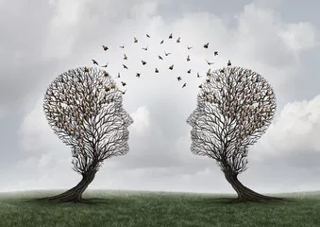
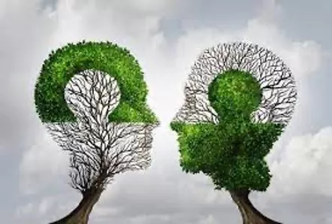
Geestig 7 oktober 2023

Slide 4
Stellingen, akkoord of niet akkoord
Lentefeest en Eerste communie krijgen bij meester Jan evenveel aandacht in de klas
In de inkom van de school krijgen de eerste communie en het lentefeest zichtbare aandacht.
Alle kinderen van de klas worden uitgenodigd om aanwezig te zijn in de Eerste communie…..
Andersgelovigen krijgen er ook een plaats, om te lezen, in het koor te zingen….
Bidden met een klas is moeilijk omwille van de diversiteit. Diverse gebedshoudingen en gebeden zijn wenselijk
Religieuze symbolen van andere levensbeschouwingen zijn ook in onze school aanwezig naast de christelijke.

Slide 5
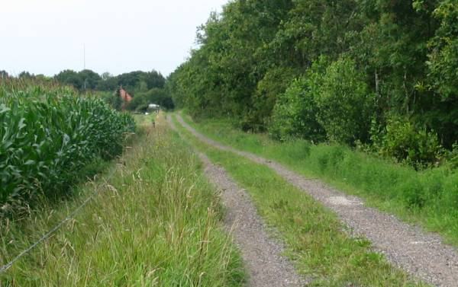
“Moet ik de weg van Jezus gaan?”, vroeg hij.

Slide 6
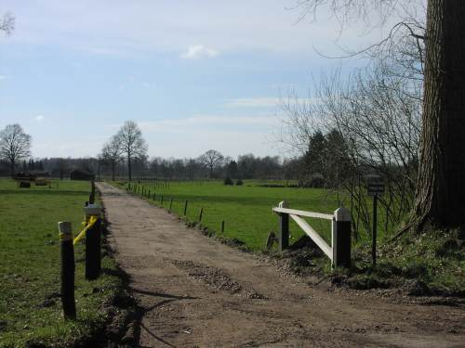
“Nee”, zei ik, “ga maar je eigen weg!”

Slide 7
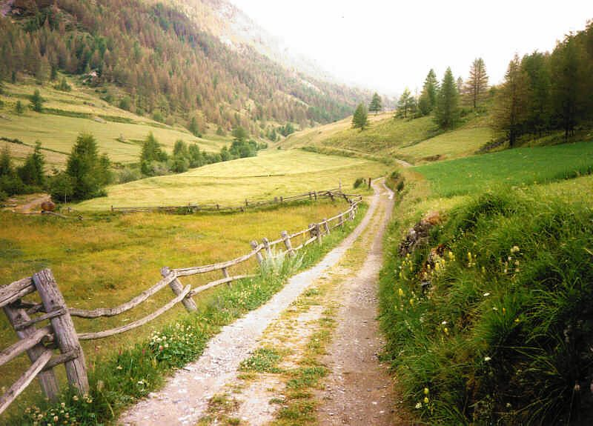
“Moet ik dan niet de weg van Jezus gaan?”, vroeg hij.

Slide 8
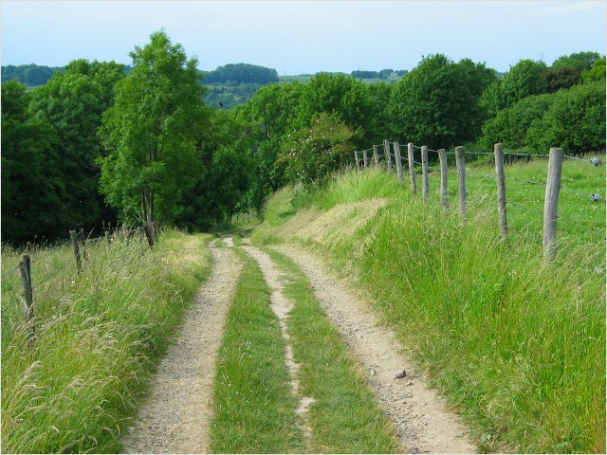
“Nee”, zei ik, “ga maar je eigen weg!”
“En vraag Hem … met je mee te gaan!”

Slide 9
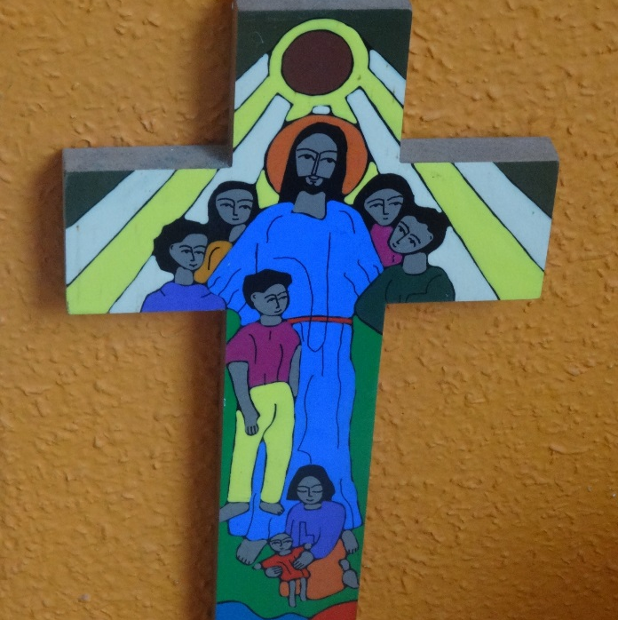
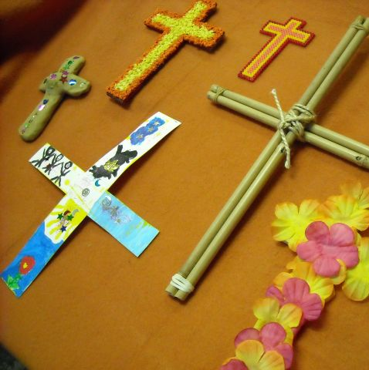
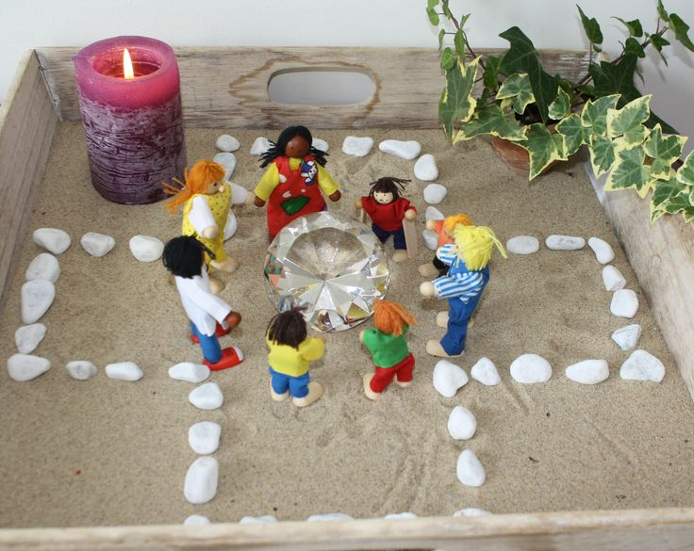
KRUISTEKEN

Slide 10
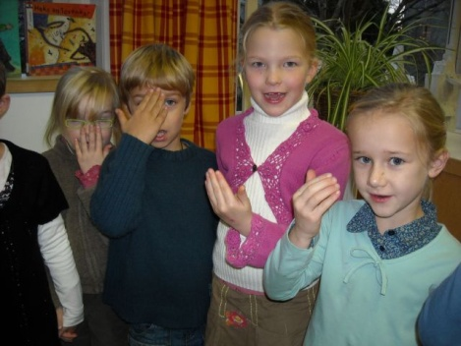
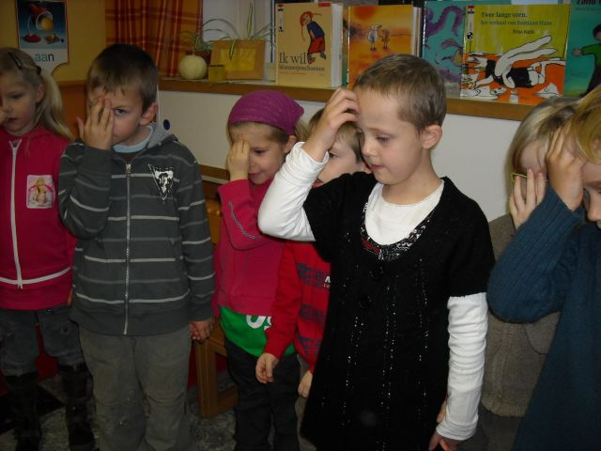
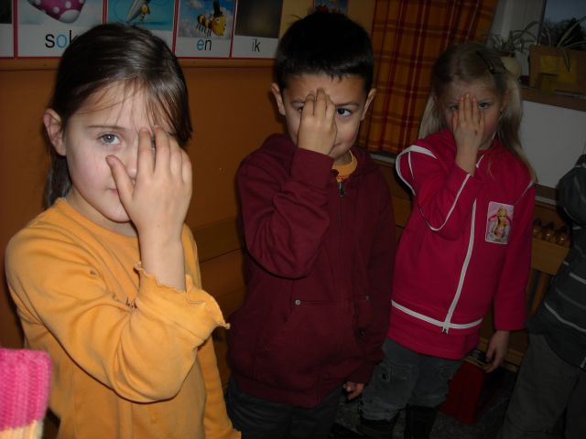

Slide 11
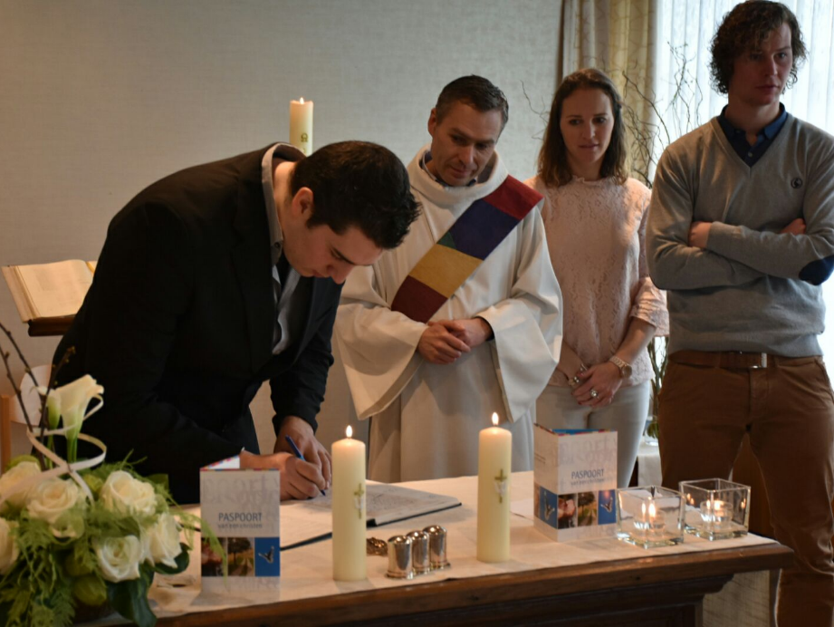
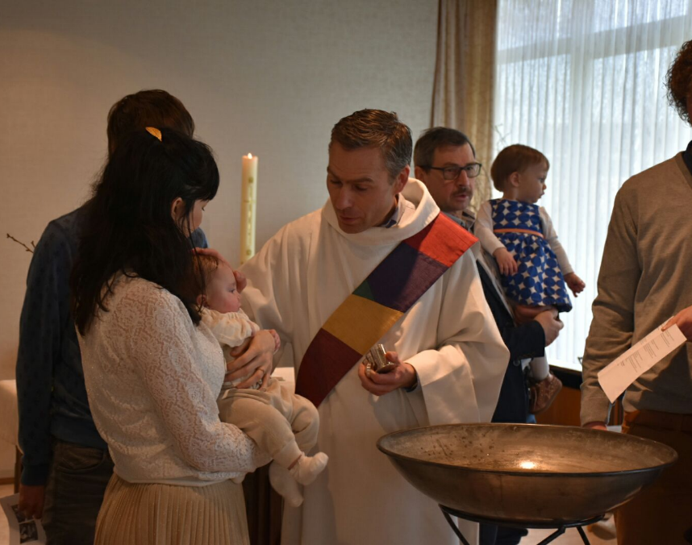
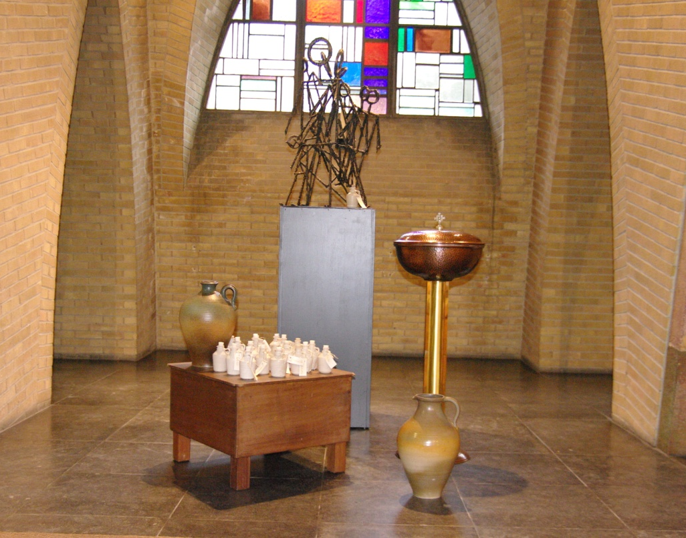
DOOPSEL

Slide 12
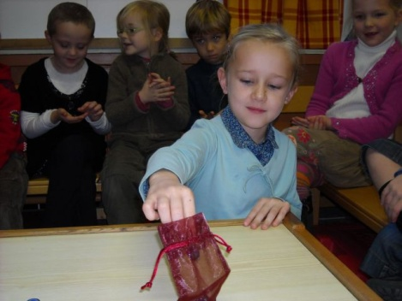
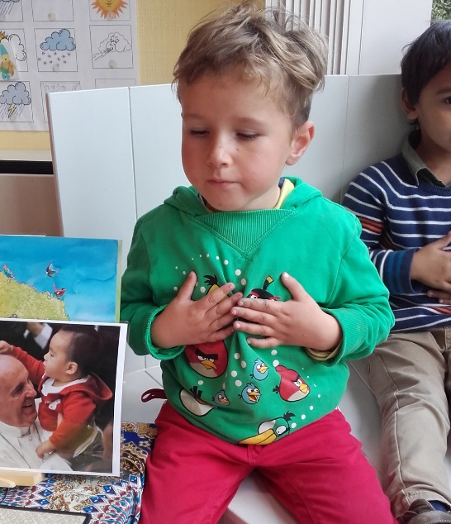
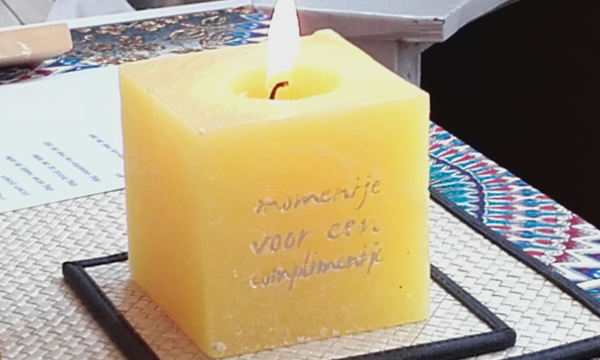
VERZOENING

Slide 13
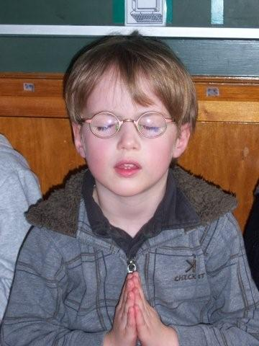
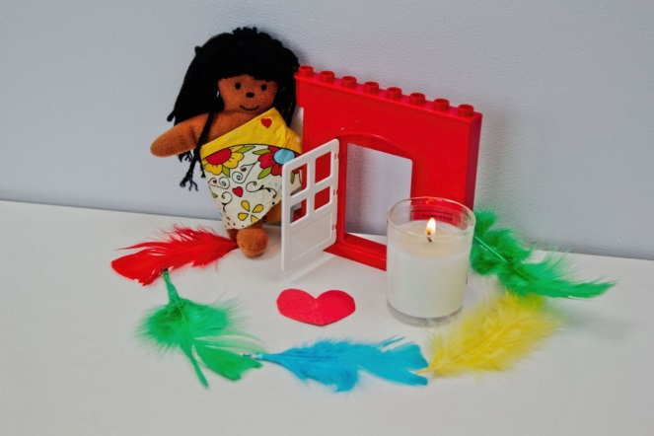
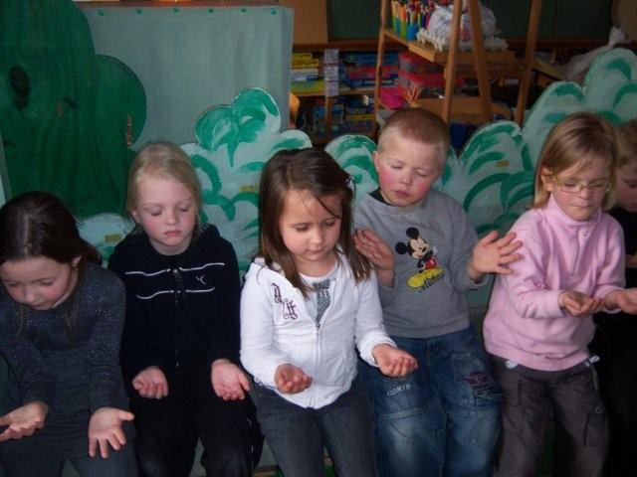
HET ONZEVADER

Slide 14
HET ONZEVADER

Slide 15
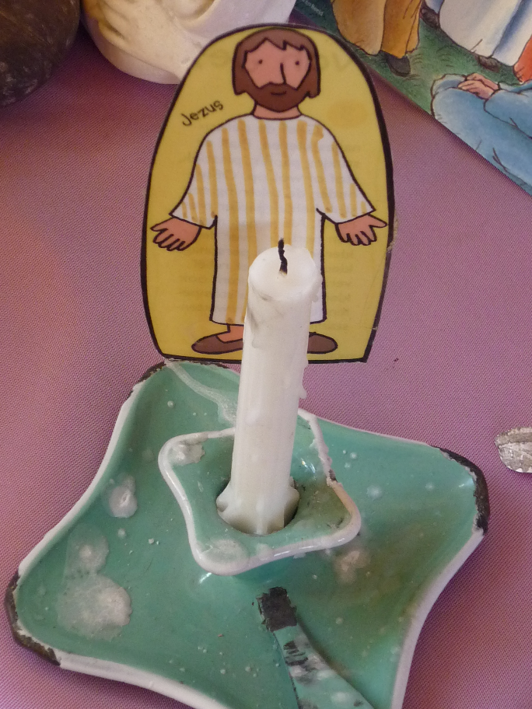
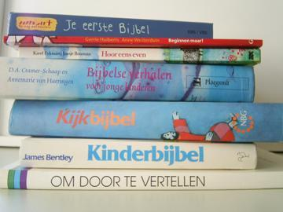
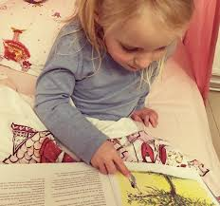
BIJBELBOEK

Slide 16
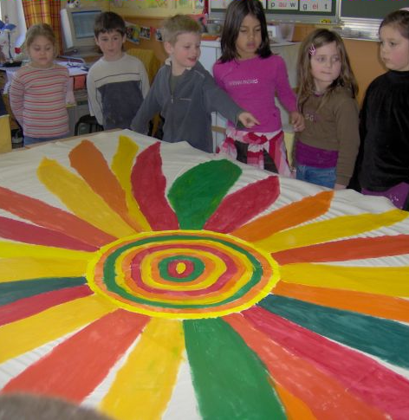
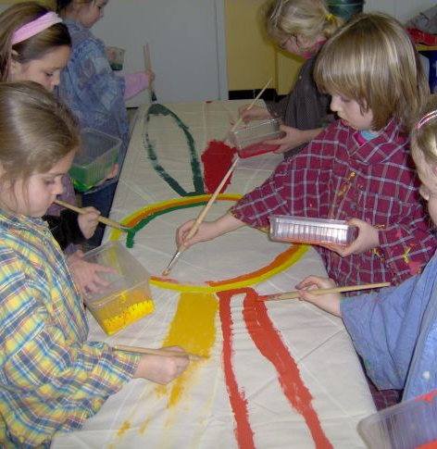
ALTAAR

Slide 17
https://www.kerknet.be/organisatie/vicariaat-onderwijs-bisdom-brugge
Eerste Communie: oog voor diversiteit
https://www.kerknet.be/organisatie/catechese-bisdom-brugge
Materialen Eerste Communie: project voor de school met oog voor diversiteit

